Slide 1
Métodos arrays

Slide 2
Contenido
de la presentación
Introducción | 3
Tecnologías requeridas | 4
Instalación Visual Studio Code | 5
Creación de carpetas | 13
Estructura JavaScript | 18

Slide 3

Introducción
En esta presentación se desarrolla un proyecto para entender mejor la lógica de programación del lenguaje JavaScript para esto mostraremos los diferentes métodos de los arrays

Slide 4
Tecnologías que se requieren
Para realizar este programa será necesario un entorno de programación (Editor de texto), internet y por último un navegador, donde se mostrarán todos los resultados de la programación.

Slide 5

Proceso de instalación del editor de texto

Slide 6
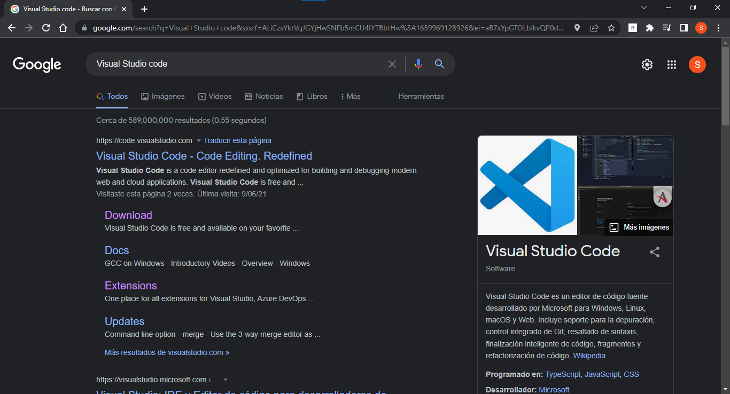
Proceso instalación VS Code
Paso 1: Escribimos en Google “Visual Studio Code” y seleccionamos donde dice “Download”.

Slide 7
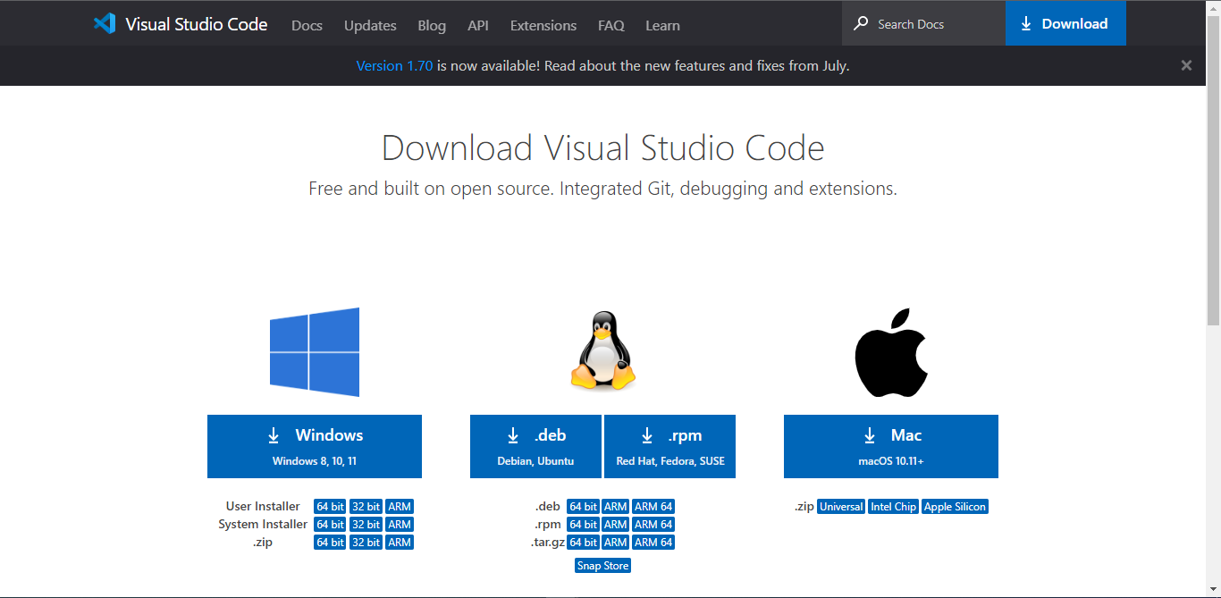
Proceso instalación VS Code
Paso 2: Seleccionamos el sistema operativo que tenemos y lo descargamos.

Slide 8
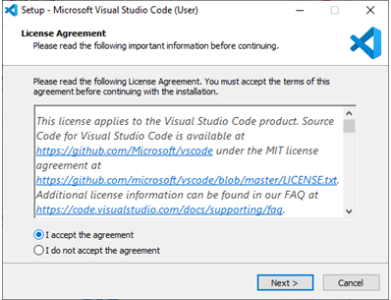
Proceso instalación VS Code
Paso 3: Al darle clic nos descargará un .exe, al cual le daremos clic encima.
Paso 4: Lee y acepta el acuerdo de licencia. Haz clic en Next para continuar.

Slide 9
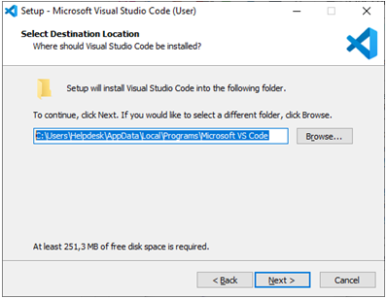
Proceso instalación VS Code
Paso 5: Puedes cambiar la ubicación de la carpeta de instalación o mantener la configuración predeterminada. Haz clic en Next para continuar.

Slide 10
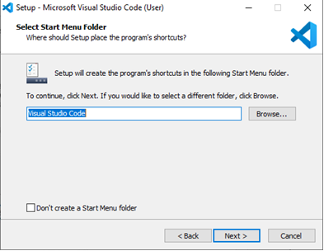
Proceso instalación VS Code
Paso 6: Elige si deseas cambiar el nombre de la carpeta de accesos directos en el menú Inicio o si no deseas instalar accesos directos en absoluto. Haz clic en Next.

Slide 11
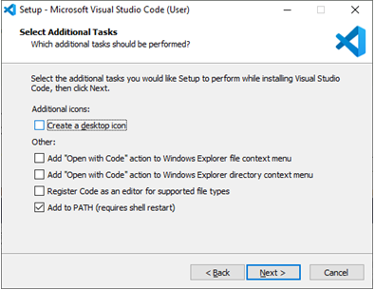
Proceso instalación VS Code
Paso 7: Selecciona las tareas adicionales, por ej. crear un icono en el escritorio o añadir opciones al menú contextual de Windows Explorer. Haz clic en Next.

Slide 12
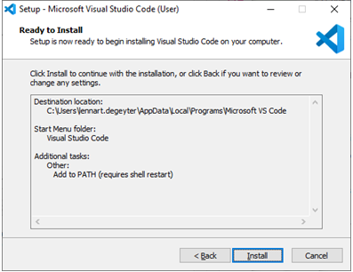
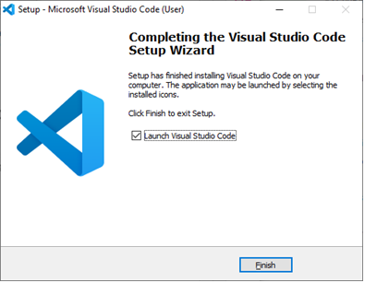
Proceso instalación VS Code
Paso 8: Haz clic en “Install” para iniciar la instalación.
Paso 9: El programa está instalado y listo para usar. Haz clic en “Finish” para finalizar la instalación y lanzar el programa.

Slide 13
Creación de carpetas

Slide 14
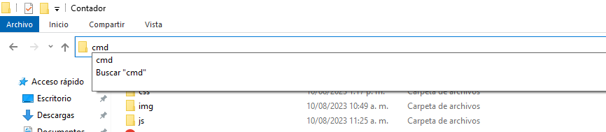
Paso 1:Creamos una carpeta raíz. En nuestro caso la llamaremos “jsoncsv”.
Paso 2:Dentro de esta, crearemos una carpeta data
Paso 3:En el buscador de archivos escribimos “cmd” y se nos abrirá la consola.

Slide 15
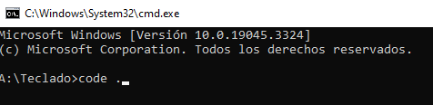
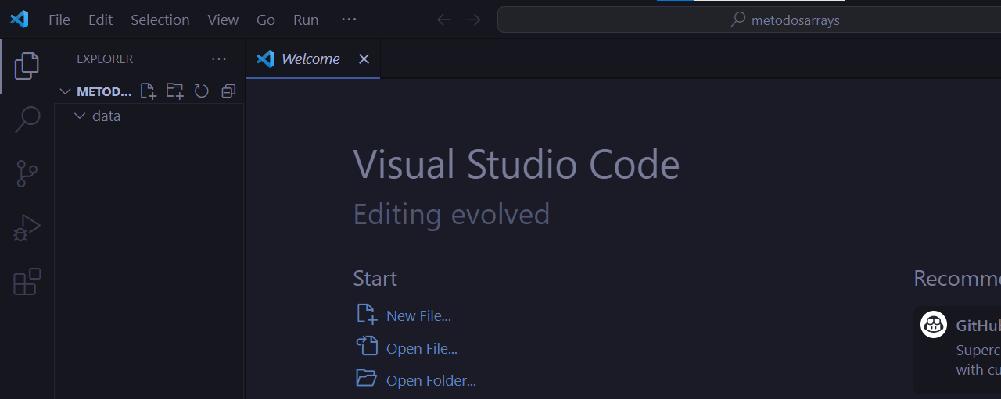
Paso 4:Escribimos en la consola “code .”.
Paso 5: Se abre la carpeta en el visual estudio code

Slide 16
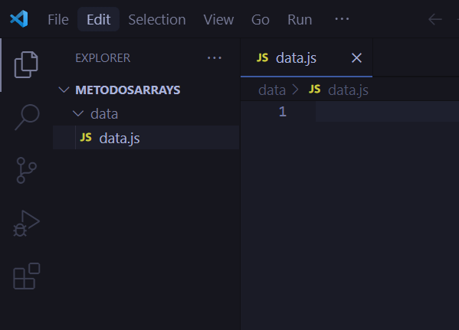
Paso 6:Creamos un nuevo archivo en la carpeta data llamado data.js

Slide 17
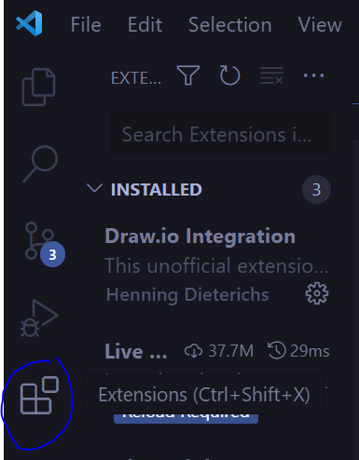
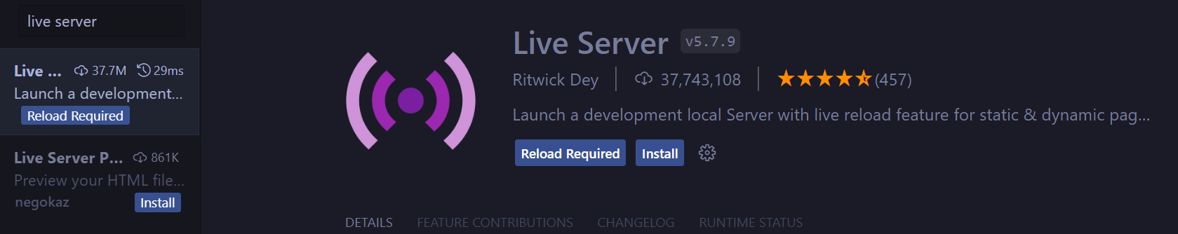
Paso 12: en el lado derecho encontraremos un apartado de extensiones en el visual studio
Paso 13: en las extensiones buscamos “live server” click en la primera opción y los descargamos

Slide 18
Estructura JavaScript

Slide 19
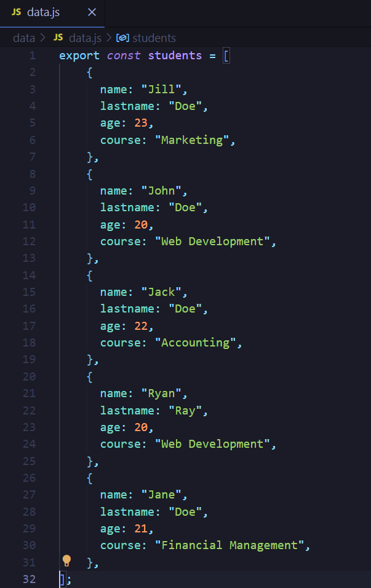
Paso 7: en el archivo data.js crearemos tres arrays este primero students el cual contiene los datos como el nombre, apellido, edad y carrera exportaremos el array

Slide 20
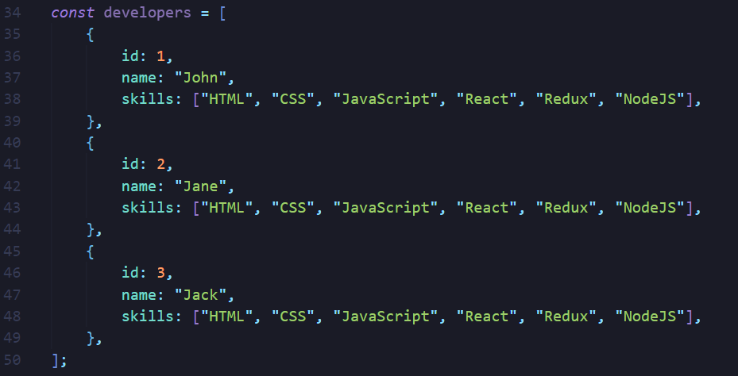
Paso 18: este array contiene el id, el nombre y las tecnologías que manejan

Slide 21
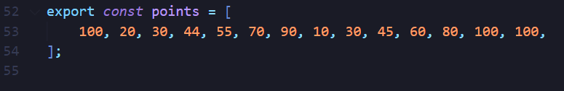
Paso 19: este array consta de una serie de numero en desorden

Slide 22

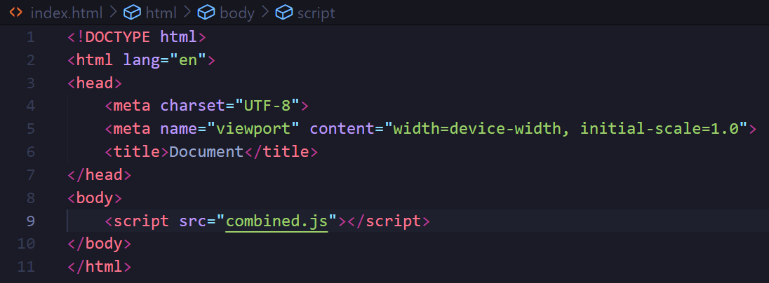
Paso 20: crea un archivo llamado basics.js en la carpeta raíz.
Paso 21: creamos un archivo index.html en el cual enlazaremos los archivos js que vamos creando uno a la vez para que no se genere problemas con las variables

Slide 23
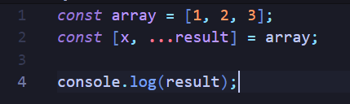
Paso 22: utilizando la asignación por desestructuración para extraer valores de un array. Estás asignando el primer elemento del array a la variable x, y el resto de los elementos al arreglo result utilizando el operador spread/rest “...”

Slide 24
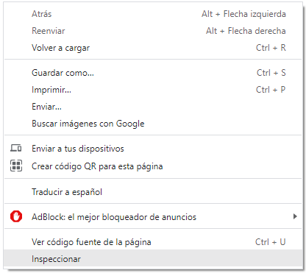
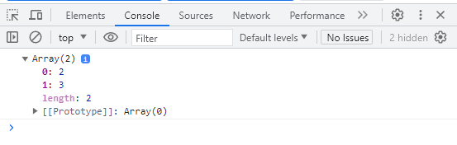
Paso 23: abrimos el archivo html le damos click derecho y se nos abre un menú, buscamos la opción inspeccionar
Paso 24: se abrirá este menú lateral no vamos al apartado de consola y ahí tendremos nuestro array

Slide 25
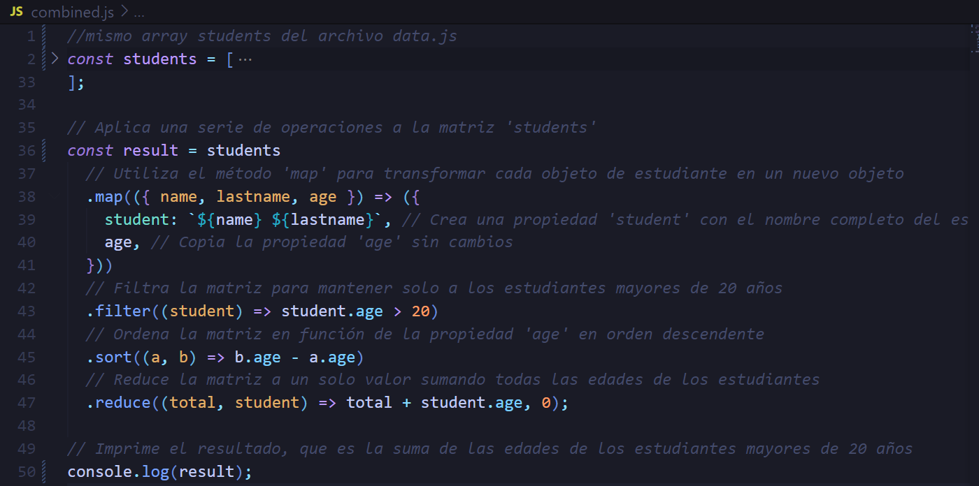

Paso 25: importa un conjunto de datos de estudiantes, realiza una serie de transformaciones y operaciones en la matriz de estudiantes y finalmente imprime la suma de las edades de los estudiantes mayores de 20 años.

Slide 26

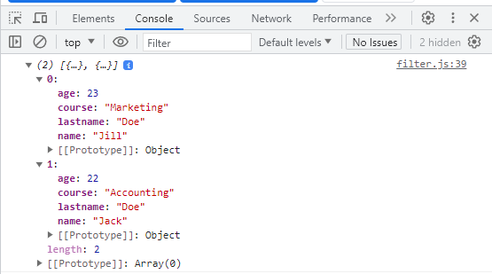
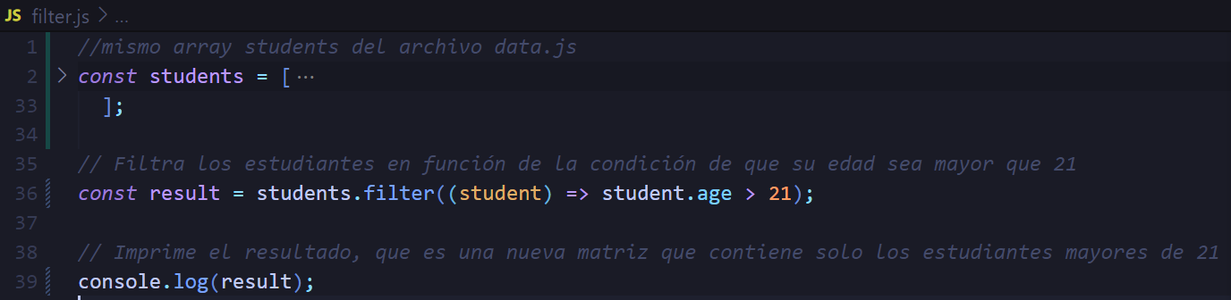
Paso 26: creamos un archivo filter.js en la carpeta raiz
Paso 27: filtra la matriz de estudiantes para mantener solo aquellos cuya edad sea mayor que 21 y luego muestra la nueva matriz resultante en la consola.

Slide 27

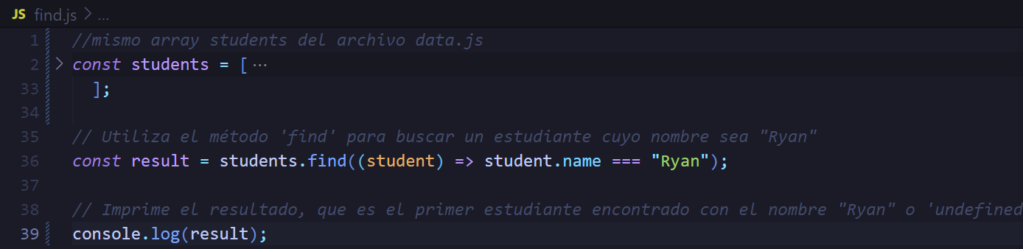
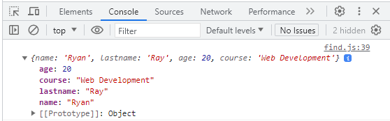
Paso 28: creamos un archivo find.js en la carpeta raíz
Paso 29: busca el primer estudiante cuyo nombre sea "Ryan" en la matriz de estudiantes y luego muestra ese estudiante en la consola. Si no se encuentra ningún estudiante con ese nombre, el resultado será undefined.

Slide 28

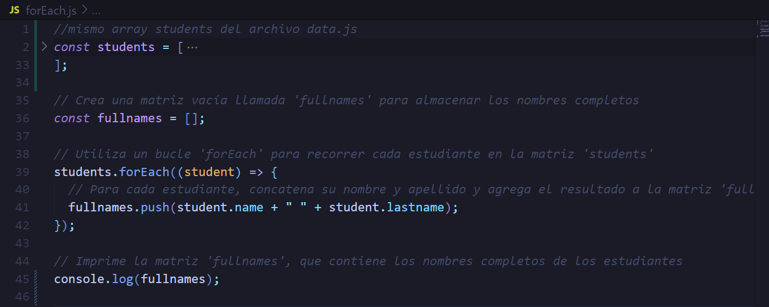
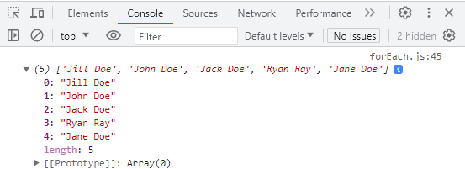
Paso 30: creamos un archivo forEach.js en la carpeta raíz
Paso 31: generará y mostrará en la consola una matriz de nombres completos de estudiantes basados en la matriz original de estudiantes.

Slide 29

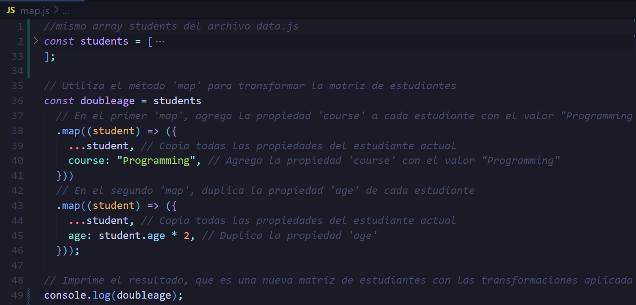
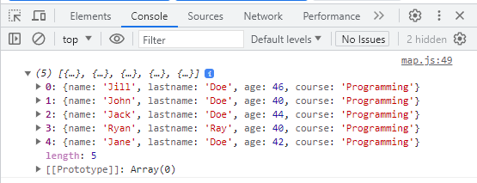
Paso 32: creamos un archivo map.js en la carpeta raíz
Paso 33: El resultado será una nueva matriz de estudiantes donde cada estudiante tiene la propiedad course establecida en "Programming" y la propiedad age duplicada en comparación con la matriz original de estudiantes.

Slide 30
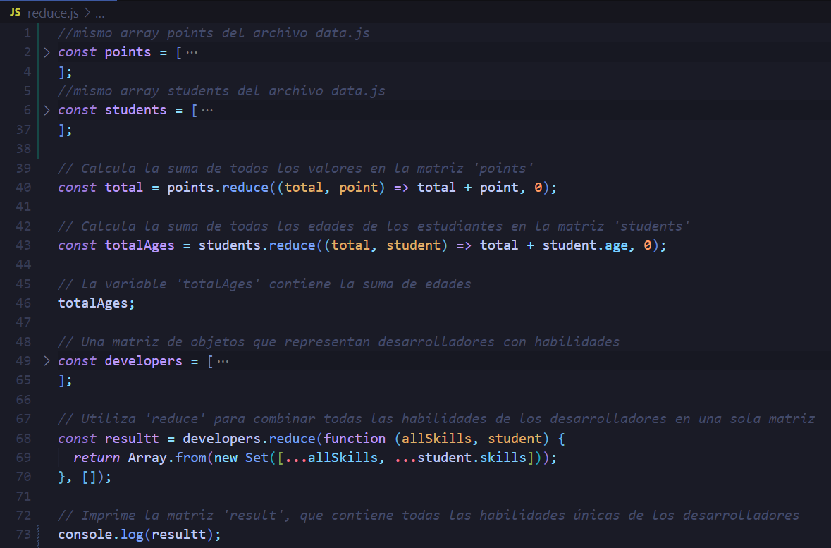
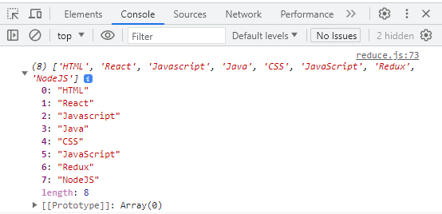
Paso 34: este código realiza tres operaciones reduce diferentes, Calcula la suma de valores en la matriz points y almacena el resultado en total. Calcula la suma de todas las edades de los estudiantes en la matriz students, pero el resultado no se utiliza más adelante en el código. Combina todas las habilidades únicas de los desarrolladores en la matriz developers y almacena el resultado en result, que se imprime en la consola.

Slide 31

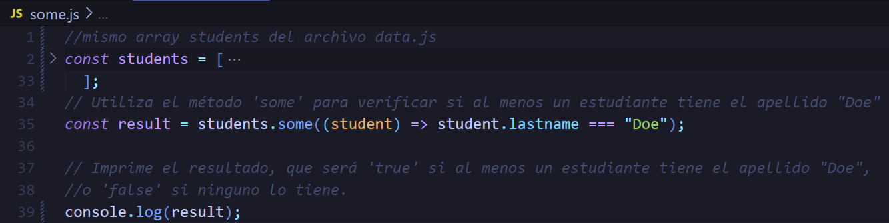
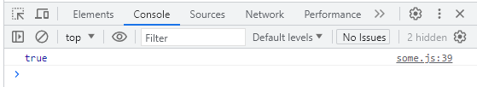
Paso 35: creamos un archivo some.js en la carpeta raíz
Paso 36: verificará si al menos un estudiante en la matriz students tiene el apellido "Doe" y mostrará true si se encuentra uno, o false si ninguno tiene ese apellido.

Slide 32

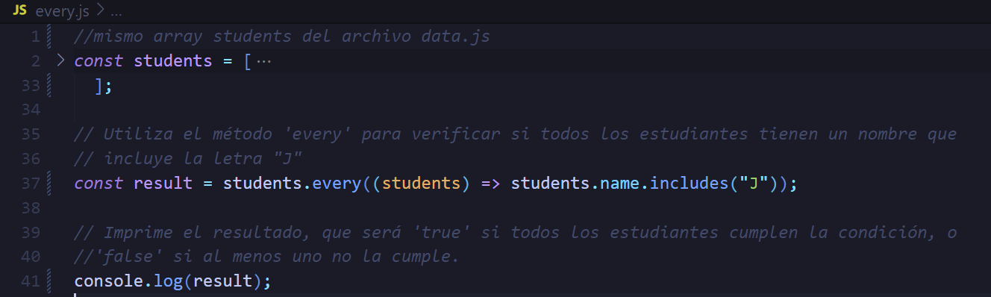
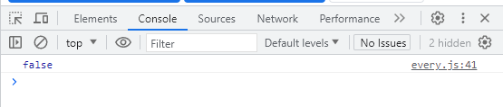
Paso 37: creamos un archivo every.js en la carpeta raíz
Paso 38: el método every en el arreglo de estudiantes students para verificar si todos los estudiantes tienen un nombre que incluye la letra "J".

Slide 33


Slide 34
Referencias
https://www.youtube.com/watch?v=qqR1enOceVg&ab_channel=FaztCode

Slide 35
Equipo
CDMC
Equipo | ADSO
Coordinación | Paula Milena Isaza
Asesores Temáticos | Luis Alfonso Becerra Rentería Gloria Jaramillo
Scrum Master | Luis Alfonso Becerra Rentería
Desarrollador | Andrés Felipe Godoy
Revisor | Santiago flores Luis Alfonso Becerra Rentería
Este material puede ser distribuido, copiado y exhibido por terceros si se muestran los créditos. No se puede obtener ningún beneficio comercial y las obras derivadas tienen que estar bajo los mismos términos de licencia que el trabajo original.

